Slide 1
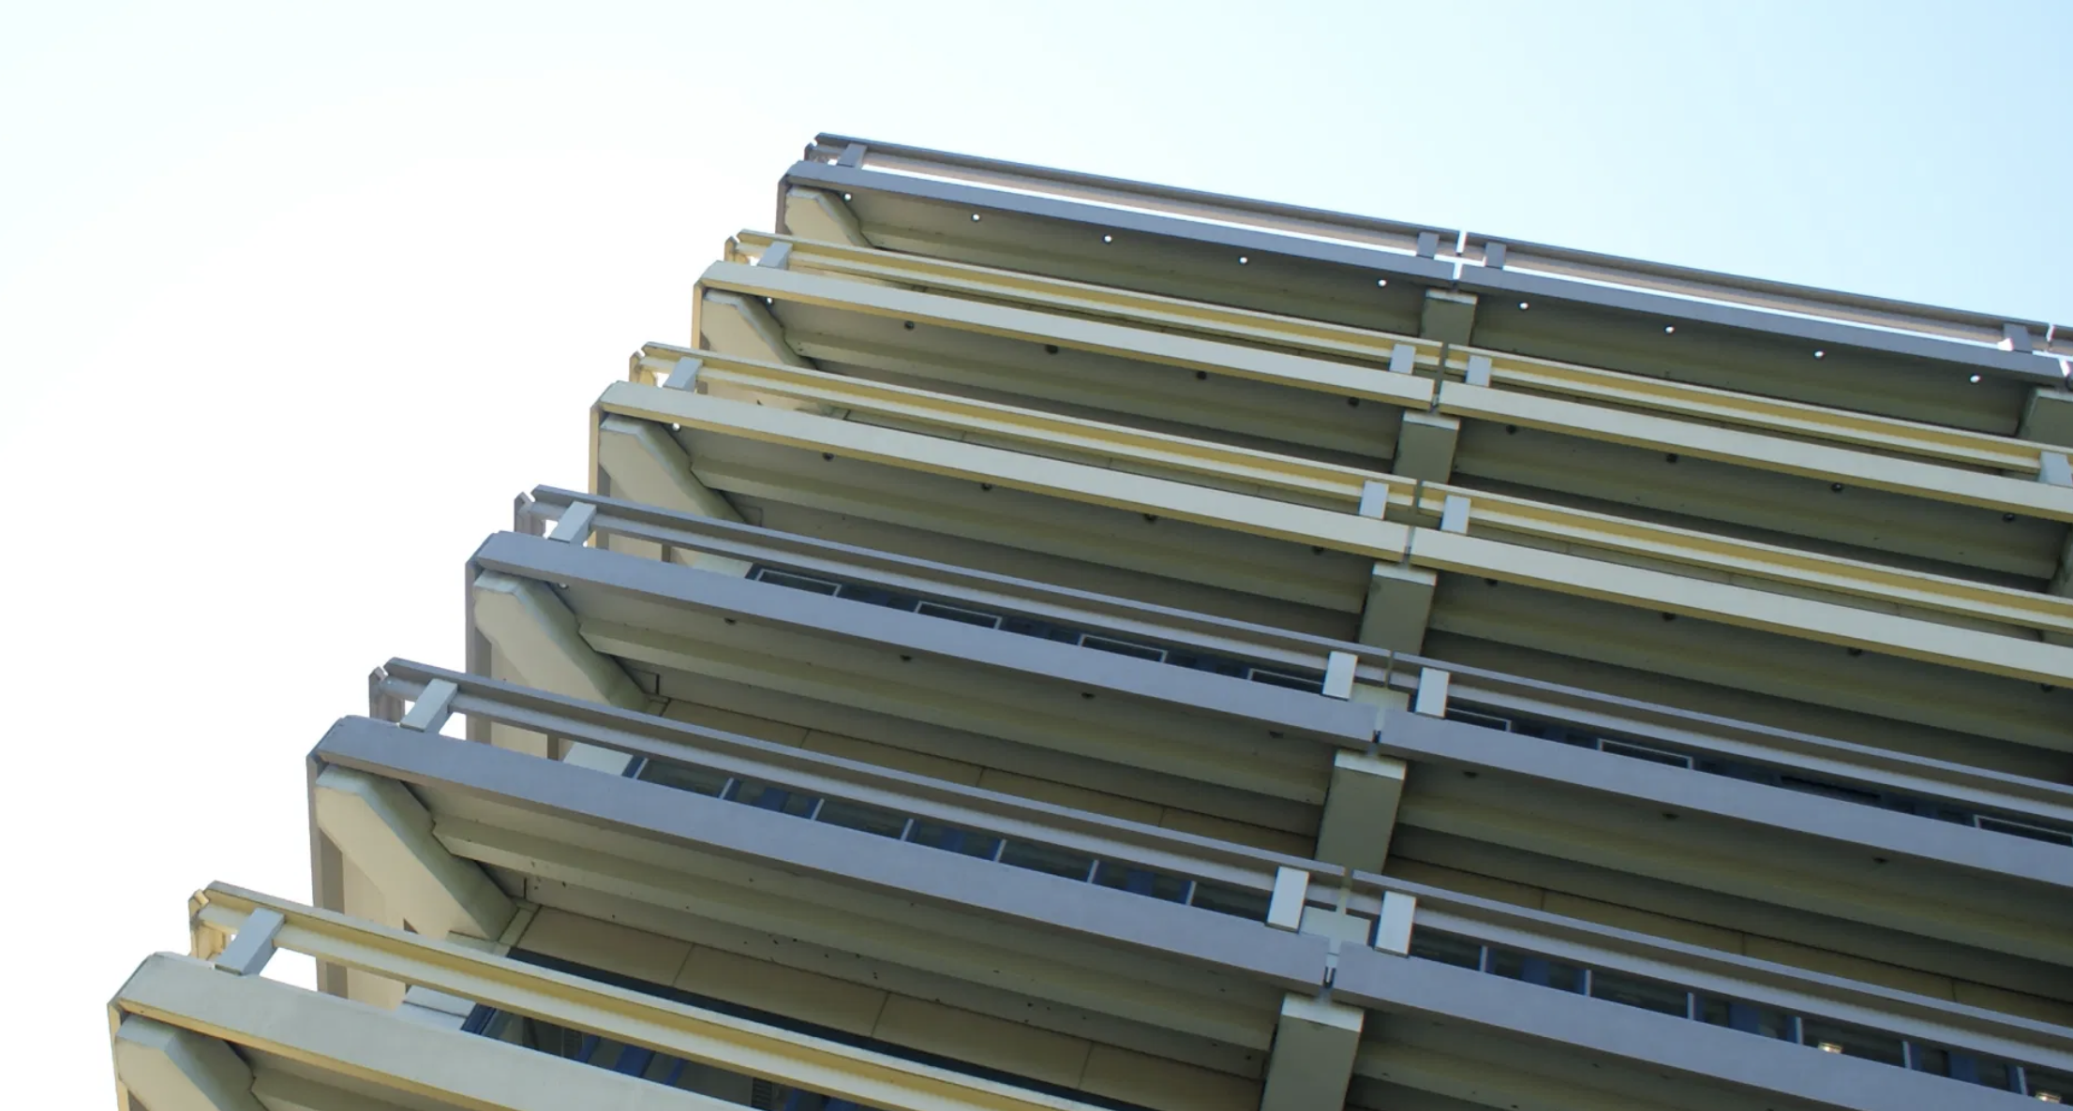

Meereswellenvorhersagesysteme und deren Verwendung in der Finanz-/Energiebranche
Akademischer Börsenverein Bochum e. V.
Robert Hennings
Bochum, den XX.YY.ZZZZ

Slide 2
Agenda
Physikalischer Teil | 1
Wellendaten anhand von Windgeschwindigkeit Wirkdauer bestimmen | 1.1
Windspannungsfaktor berechnen | 1.2
Wellenhöhe, Wellenperiode, Fetchlänge berechnen | 1.3
Verifikationsmethoden | 2

Slide 3
Agenda
Python Teil | 3
Motivation/Einführung | 3.1
Behavioral Finance und der Einfluss des Wetters | 3.2
Finanzprodukte | 3.3
Wetterderivate | 3.4
Implementierung in Python | 4
Quellen | 5

Slide 4
Übersicht Thema
Hier dann noch Ergänzungen
1)
Physikalischer Teil
2)
Verifikationsmethoden
3)
Python Teil

Slide 5
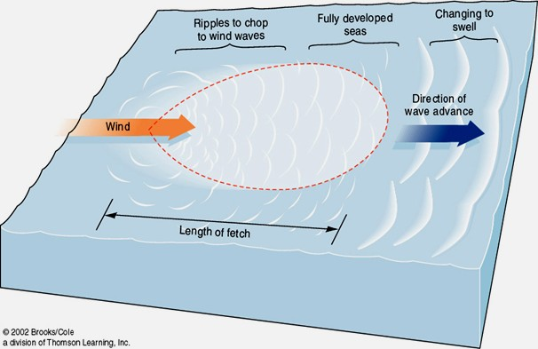
Physikalischer Teil
Windgeschwindigkeit
Einwirkdauer
Fetch
Abbildung 3
Windgeschwindigkeit (Bezeichnet als U)
Einwirkdauer des Windes (Bezeichnet als D min.)
Einwirkweg des Windes (Bezeichnet als Fetch an der Wasseroberfläche)
Strandgegebenheiten (Tiefe, Riffe/Hindernisse)

Slide 6
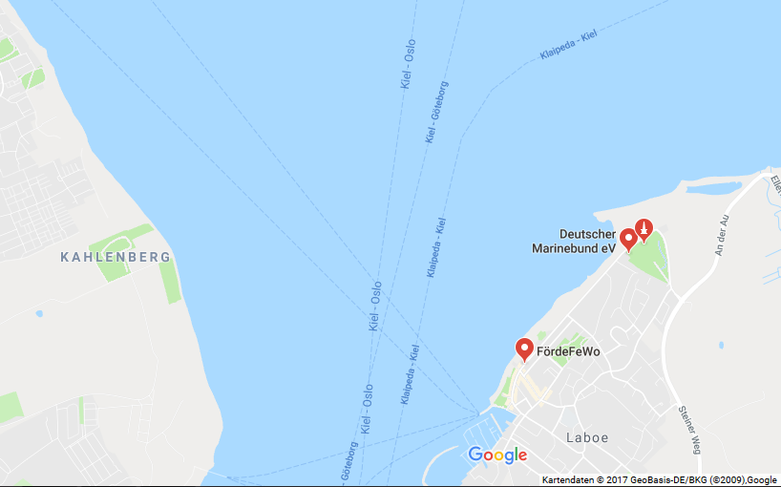
Physikalischer Teil
Beispielstandort Laboe
Abbildung 4
Beispielstandort

Slide 7
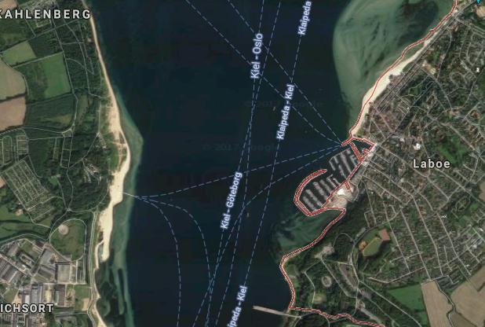
Physikalischer Teil
Beispielstandort Laboe
Abbildung 5
Soweit keine Hindernisse zu erkennen.

Slide 8
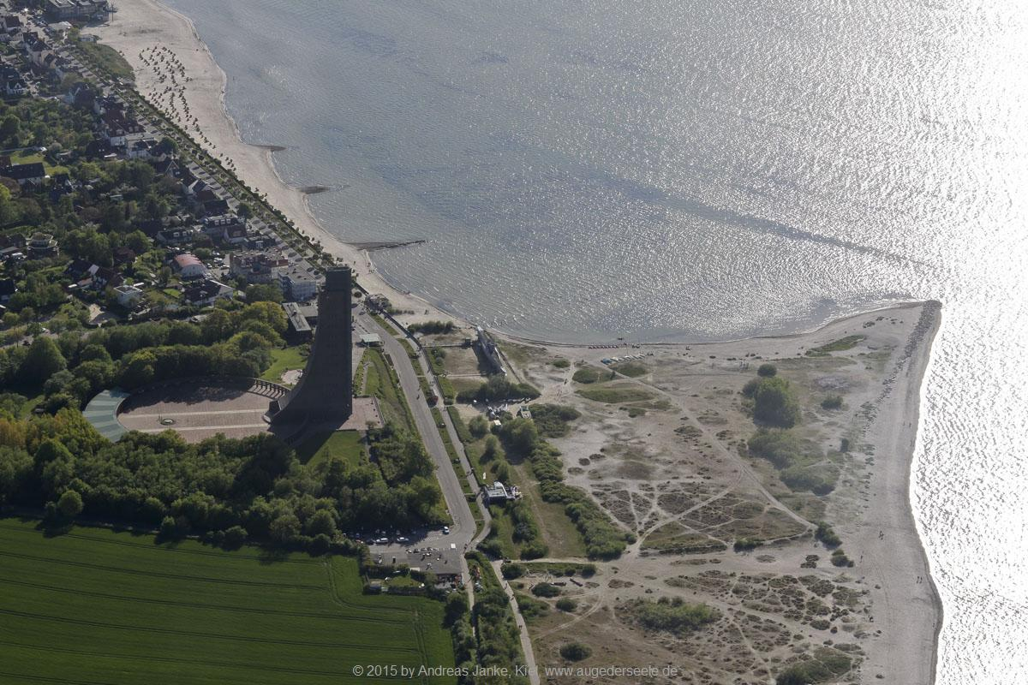
Physikalischer Teil
Beispielstandort Laboe
Standort
Abbildung 6
Gegebene Daten: (Samstag, 23.12.17)
Windgeschwindigkeit von 11 m/s, Südostwind
Einwirkzeit der Windgeschwindigkeit von 1h und 20 min

Slide 9
Physikalischer Teil
Beispielstandort Laboe
Gegebene Daten: (Samstag, 23.12.17)
Windgeschwindigkeit von 11 m/s, Südostwind
Einwirkzeit der Windgeschwindigkeit von 1h und 20 min
Gesuchte Daten:
Wellenhöhe
Wellenperiode
Fetchlänge F (im Tiefwasser)

Slide 10
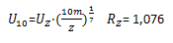
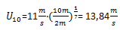
Physikalischer Teil
Beispielstandort Laboe
Gesuchte Daten:
Wellenhöhe
Wellenperiode
Fetchlänge F (im Tiefwasser)
1.2. Windspannungsfaktor
Grundformel:
Werte einsetzten:

Slide 11
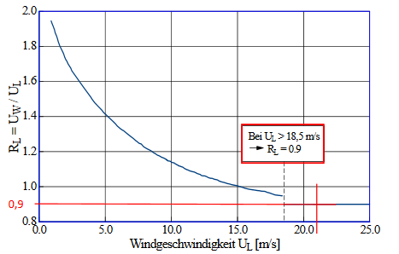
Physikalischer Teil
Beispielstandort Laboe
13,84
= 1,1
Abbildung 7

Slide 12
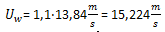
Physikalischer Teil
Beispielstandort Laboe
Geschwindigkeit der Luft über dem Wasser, ohne Differenz der Lufttemperatur.
Mit Einberechnung der Temperaturdifferenz:
Lufttemperatur: 8 Grad Celsius
Wassertemperatur: 4 Grad Celsius

Slide 13
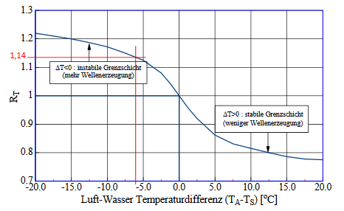
Physikalischer Teil
Beispielstandort Laboe
Abbildung 8

Slide 14
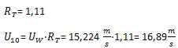
Physikalischer Teil
Beispielstandort Laboe
Abbildung 8

Slide 15
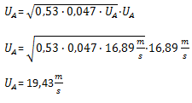
Physikalischer Teil
Beispielstandort Laboe
Windspannungsfaktor nach der Formel von Resio und Vincent berechnen:

Slide 16
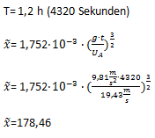
Physikalischer Teil
Beispielstandort Laboe
Gesuchte Daten:
Wellenhöhe
Wellenperiode
Fetchlänge F (im Tiefwasser)
Dimensionsloser Fetch:

Slide 17
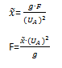
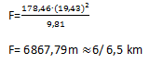
Physikalischer Teil
Beispielstandort Laboe
Gesuchte Daten:
Fetchlänge F (im Tiefwasser)
Formel für Fetchbegrenzung:

Slide 18
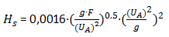
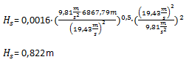
Physikalischer Teil
Beispielstandort Laboe
Gesuchte Daten:
Wellenhöhe

Slide 19
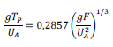
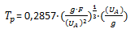
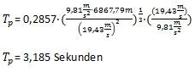
Physikalischer Teil
Beispielstandort Laboe
Gesuchte Daten:
Wellenperiode

Slide 20
Physikalischer Teil
Beispielstandort Laboe
Gesuchte Daten:
Wellenhöhe : 0,822 Meter
Wellenperiode : 3,185 Sekunden
Fetchlänge F (im Tiefwasser) : 6867,79 m

Slide 21
Agenda
1)
Physikalischer Teil
2)
Verifikationsmethoden
3)
Python Teil

Slide 22
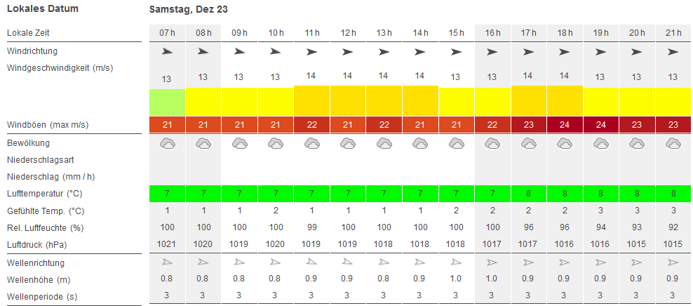
Physikalischer Teil
Beispielstandort Laboe
2. Verifikation:
Wellenhöhe: 0,822 Meter Wellenperiode: 3,185 Sekunden Fetchlänge F: 6867,79 m
Abbildung 9

Slide 23
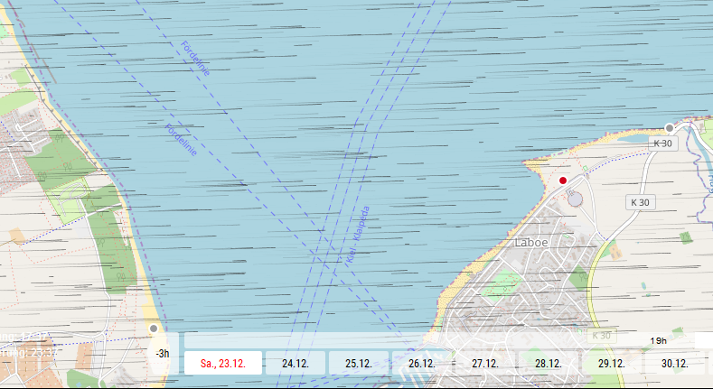
Physikalischer Teil
Beispielstandort Laboe
Ort der Wetterstation (2m Höhe)
12,5cm = 3,125 km
2 cm = 500 m
Abbildung 11: https://de.windfinder.com/weatherforecast/kiel_leuchtturm

Slide 24
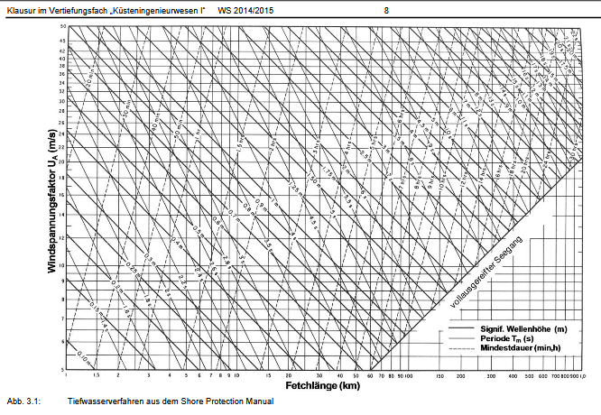
Beispielstandort Laboe
Abbildung 11

Slide 25
Beispielstandort Laboe

Slide 26
Beispielstandort Laboe

Slide 27
Beispielstandort Laboe

Slide 28
Beispielstandort Laboe

Slide 29
Beispielstandort Laboe
3,1 s
19,43 m/s
0,8 m
1,25 h
6,8 km

Slide 30
Agenda
1)
Physikalischer Teil
2)
Verifikationsmethoden
3)
Python Teil

Slide 31
Python Teil
Motivation
Interessen nach Branche
Finanzbranche
Energiewirtschaft
Versicherungen
Schäden/
Naturkatastrophen
Erneuerbare Energien
Behavioral
Finance
Cat Bonds
Börsenhandel
Rohstoffe
Energien und
Strompreise
Soft Commodities
Metalle
Energie-Rohstoffe
Industriemetalle
Edelmetalle

Slide 32
Python Teil
Motivation
Interessen nach Branche
Finanzbranche
Energiewirtschaft
Versicherungen
Schäden/
Naturkatastrophen
Erneuerbare Energien
Behavioral
Finance
Cat Bonds
Börsenhandel
Rohstoffe
Energien und
Strompreise
Soft Commodities
Metalle
Energie-Rohstoffe
Industriemetalle
Edelmetalle

Slide 33
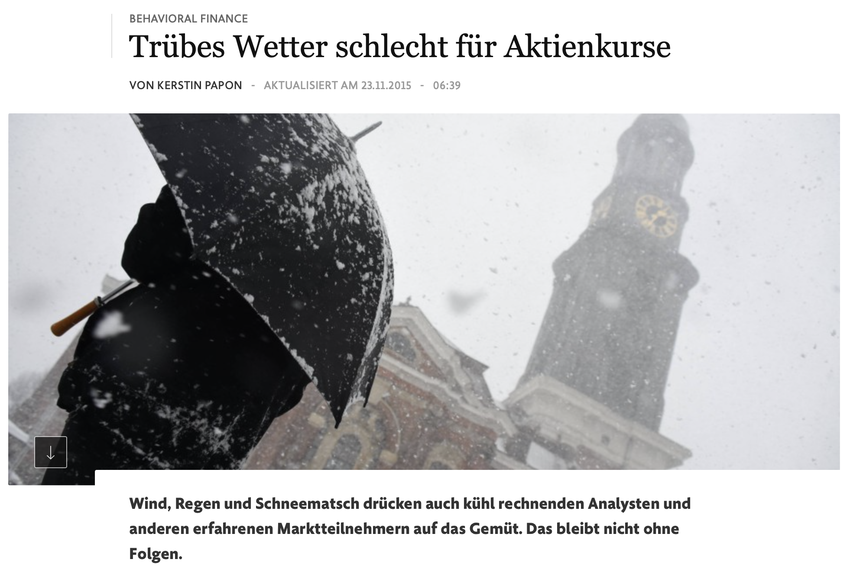
Python Teil
Behavioral Finance
Quelle:
https://www.faz.net/aktuell/finanzen/fonds-mehr/behavioral-finance-truebes-wetter-schlecht-fuer-aktienkurse-13910970.html

Slide 34
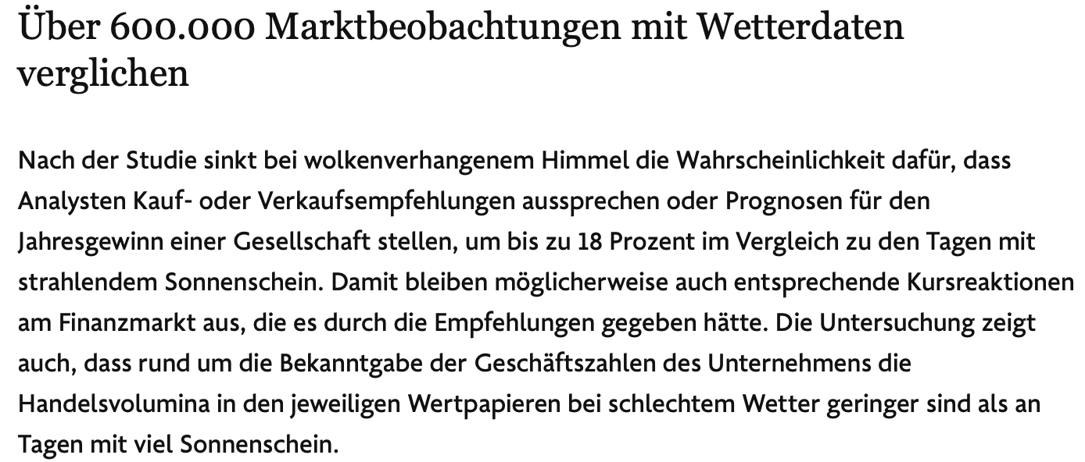
Python Teil
Behavioral Finance

Slide 35
Python Teil
Finanzprodukte
Börsenhandel
Verbriefung/Structuring
Cat Bonds
Finanzderivate
ETCs
Beispiele:
Kohle, eher exotische Metalle: Molybdän, Kobalt
Grund:
Keine Futures die für Derivate Voraussetzung sind, nur dann möglich sich mit Optionsscheinen/Zertifikaten abzusichern
Terminkontrakte
Optionsscheine
Optionen
Futures
(Hebel-)Zertifikate
Quelle:
https://www.faz.net/aktuell/finanzen/fonds-mehr/behavioral-finance-truebes-wetter-schlecht-fuer-aktienkurse-13910970.html

Slide 36
Python Teil
Finanzprodukte
Finanzderivate
ETCs
Optionsscheine
Cat Bonds
-Vergleichbar mit ETFs, bilden die Wertentwicklung einer Commodity Art ab
-unbegrenzte Laufzeit
-hohe Liquidität
-wichtiger Unterschied zu ETFs: ETFs sind Sondervermögen, ETCs sind unbefristete Schuldverschreibungen aber normalerweise physisch hinterlegt daher recht sicher
(Hebel-)
Zertifikate
Optionen
Futures
Absicherungen
Vollständig besichert
Drittdeckung
Physisch Hinterlegt
-Besicherung durch gewöhnliche Kredite, die z.B. Versicherungen gewähren
-Gelder bestehen dabei entweder aus Bareinlagen der Institute oder Aktien mit hoher Bonität
Fremde Konzerne haften bei Ausfall mit Betriebsvermögen
Tatsächlich Gold im Safe des Treuhänders vorhanden

Slide 37
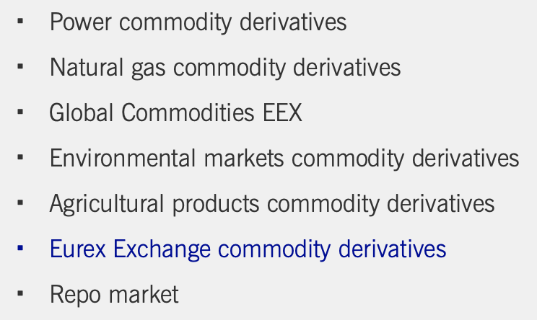
Python Teil
Finanzprodukte
(Hebel-) Zertifikate
Optionen
Futures
ETCs
Cat Bonds
Angebote der Deutschen Börse Gruppe
Quelle:
https://deutsche-boerse.com/dbg-en/products-services/ps-trading/ps-instruments-products/ps-instruments-derivatives-market/cash-equities-collection-24962?frag=247346

Slide 38
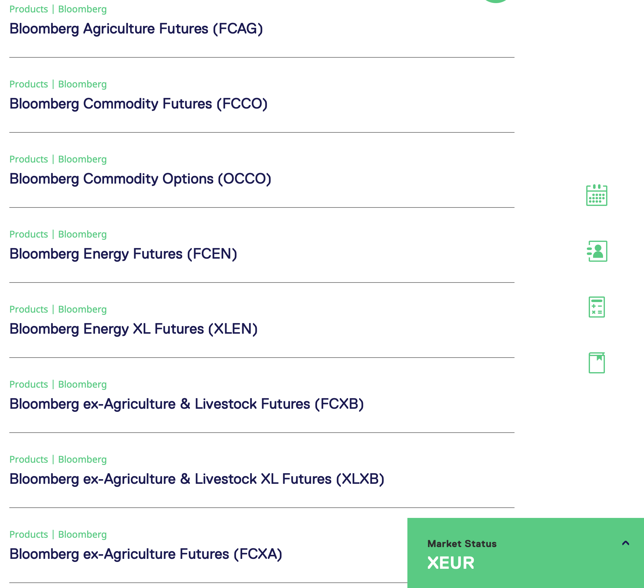
Python Teil
Finanzprodukte
Optionen
Futures

Slide 39
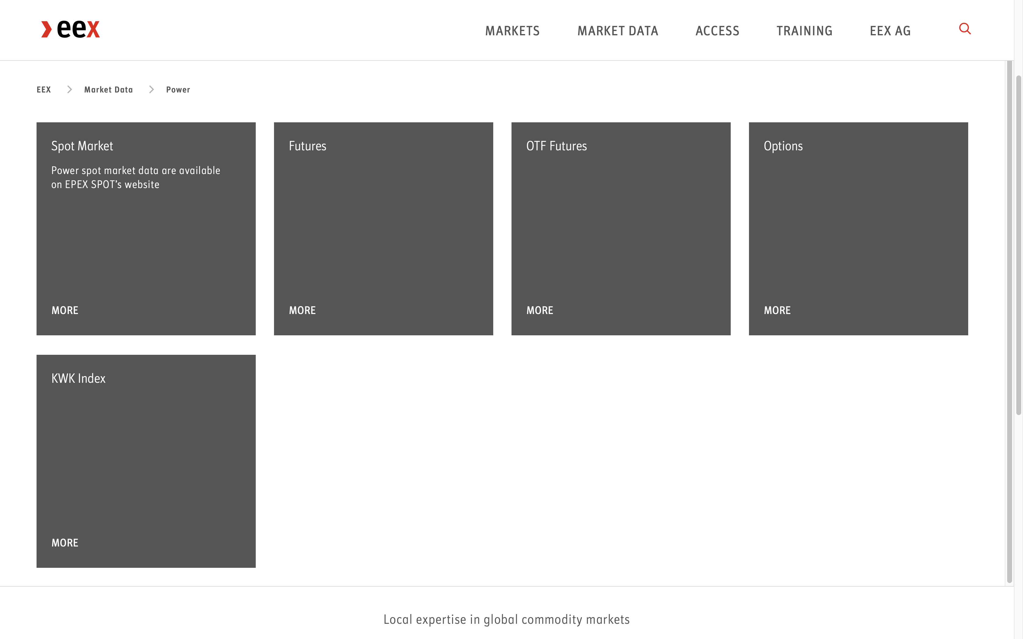
Python Teil
Finanzprodukte
Optionen
Futures

Slide 40
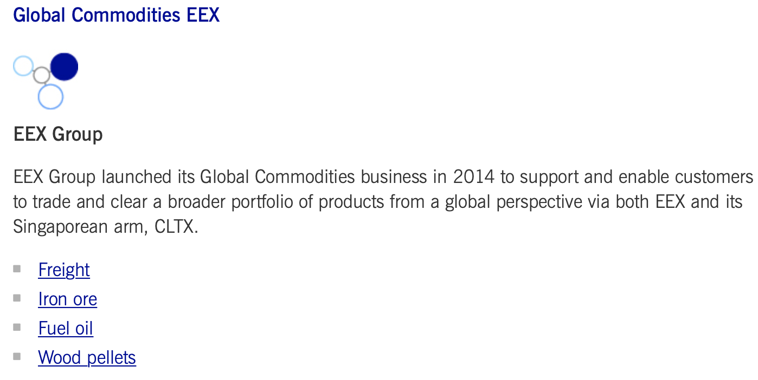
Python Teil
Finanzprodukte

Slide 41
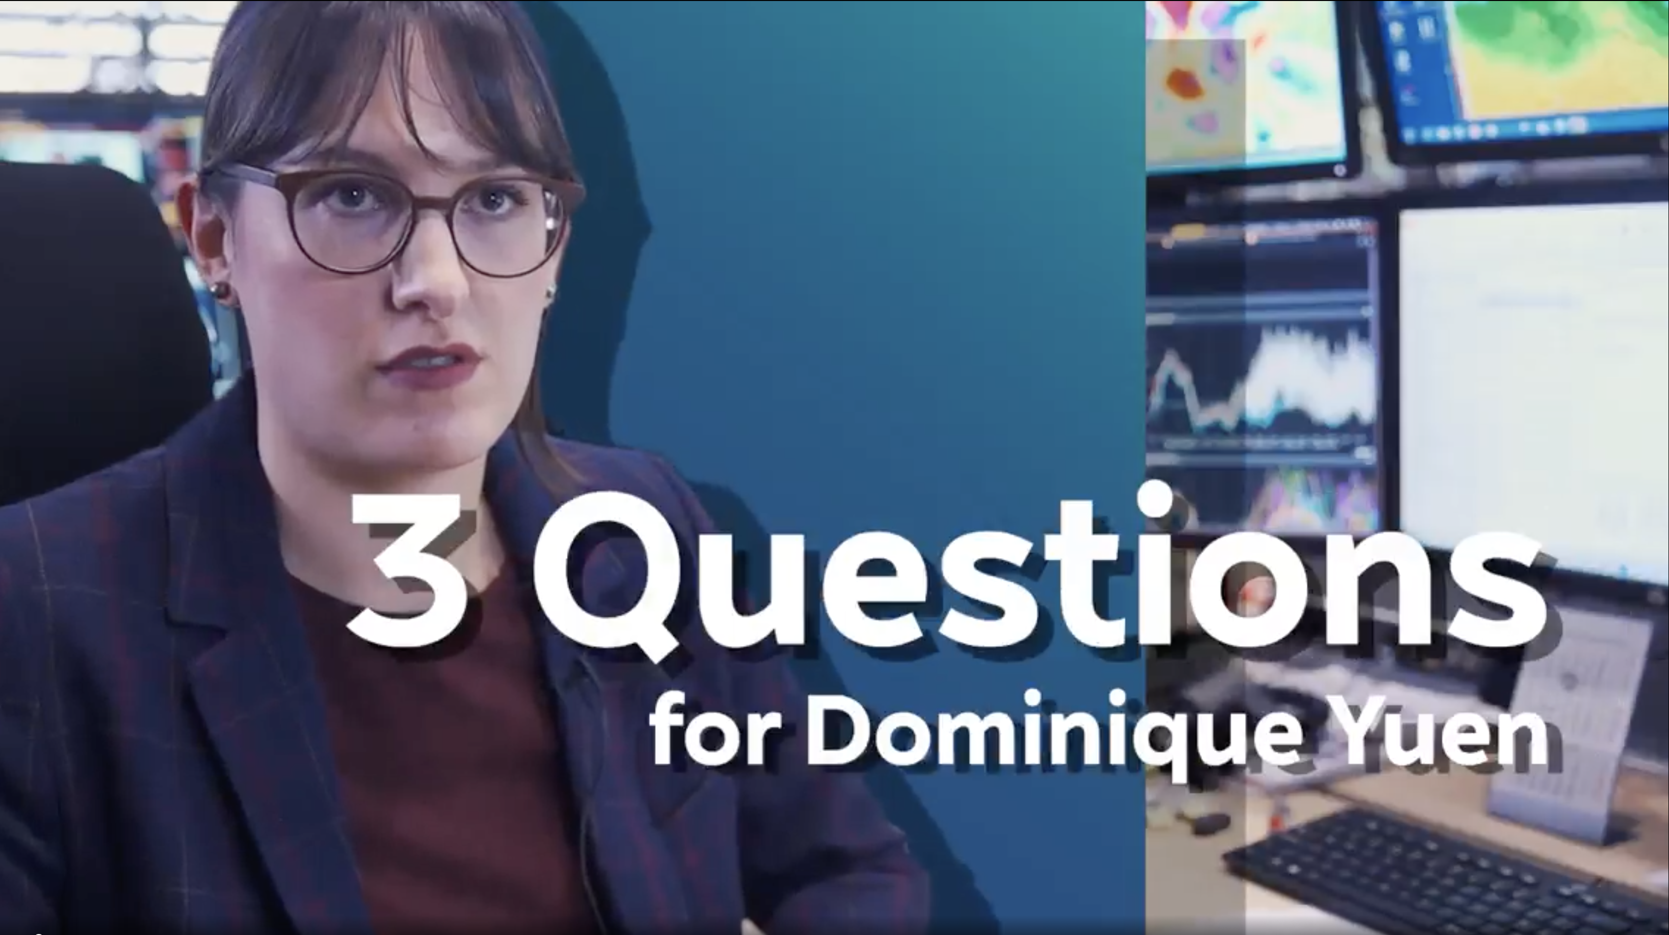
Python Teil
Wetterderivate

Slide 42




Python Teil
Wetterderivate
Motivation
Weltweit ca. 80% aller Wirtschaftsvorgänge mindestens indirekt vom Wetter abhängig
Marktteilnehmer
Bank-Versicherungsnehmer
Unternehmen-Kommune als Vertragspartner
Energieproduzent-Kommune
Produzent-Großlandwirt
Investmentbanken
Rückversicherer
Funktion
Bank/Versicherer übernimmt Wetterrisiko. Des Unternehmens/Kommune
Risikiomanagementsystem des Unternehmens
Entwicklung
Erst September 1997 entwickelt daher wenige Marktstandards verfügbar bis heute,
¾ als Option ausgestaltet, ¼ als Swaps, Collars, Straddles, Strangles

Slide 43
Python Teil
Wetterderivate
„Reise-Rücktritts-Versicherung“
Wenn die Zahl der Regentage am Urlaubsort ein gewisses Maß überschreitet
Reiseanbieter geht gewisses Wetterrisiko ein, Reiseveranstalter trägt bei solchen Garantien nicht selbst das Risiko, dass das Wetter schlecht wird, sondern er schützt sich selbst durch den Abschluss eines Wetterderivates.

Slide 44





Python Teil
Wetterderivate
Temperaturen
Längere Zeit unter fünf Grad, sinkt seine Erntemenge
Landwirt
Pfirsichanbau
Ziel: Ernte maximieren
Bank/Versicherer
Übernahme betriebswirtschaftliche Risiko
Wetterderivat abschließt
Wetterderivat-Vertragliche Bindung
Ausgestaltung: Für jeden Tag, an dem die nächstgelegene Wetterstation in der Blütezeit der Früchte unterhalb von fünf Grad sinkt, Zahlung der Bank oder des Versicherers an den Bauern, Bauer zahlt dann eine Prämie, alternativ kann eine Zahlungsverpflichtung entstehen, wenn die Temperatur über fünf Grad steigt.

Slide 45
Python Teil
Wetterderivate
Unterschied Wetterderivaten und andere derivative Geschäften:
Tagestemperaturen, Niederschlagsmengen oder Schneehöhen im wirtschaftlichen Sinne nicht handelbar
keine Schwankungen des Marktpreises
Wertschwankungen ausschließlich aus vergangenheitsbezogenen Wetterdaten
Marktteilnehmer können den Marktpreis nicht beeinflussen
keine Lieferung der Ware oder ein Fälligkeitsdatum
Basiswert hängt ab vom Risiko
unterschiedliche Basiswerte beziehen:
Temperatur als Basiswert ist weltweit sehr verbreitet, rund 95 Prozent der Derivate beziehen sich auf diesen Basiswert
Windgeschwindigkeit, Regen, Wasserstand, Wolkenbedeckung oder auch die Sonnenscheindauer oder die Luftfeuchtigkeit
Welche Bezugsgröße sinnvoll zu wählen ist, hängt vom abzusichernden Risiko und vom jeweiligen Unternehmen ab

Slide 46
Python Teil
Wetterderivate
Beispiele:
-Unternehmensrisiko eines Bauern hängt von einer durchschnittlichen Tagestemperatur ab
-Kommune will sich gegen sehr hohe Kosten für die Schneeräumung absichern so wäre die Schneehöhe oder die Menge des Schneefalls vor Ort der richtige Bezugswert

Slide 47
Python Teil
Wetterderivate
7 zentrale Merkmale von Wetterderivaten:
Ort: In der Regel beziehen sich Wetterderivate auf eine Messstation an einem bestimmten Ort, z. B. den Flughafen Frankfurt.
Zugrundeliegender Index: Die gebräuchlichsten Indizes sind HDD und CDD Indizes. Niederschlagsmengen, Windgeschwindigkeiten und andere Wettermerkmale sind aber ebenfalls möglich.
Zeitperiode: Wetterderivate beziehen sich in der Regel auf monatliche, z.B. Januar 2001, oder saisonale Perioden, z. B. Heizperiode von Oktober 2000 bis März 2001.
Ausübungspreis: In den meisten Fällen wird der Ausübungspreis in HDD oder CDD angegeben. Er kennzeichnet den Wert, ab dem eine Vertragsseite der anderen finanzielle Ausgleichszahlungen leisten muss.
Nominalbetrag: Dies ist der in Euro gemessene Wert, z. B. Euro 10.000 pro gemessenen HDD, den eine Vertragsseite an die andere zahlen muss.
Obergrenze (Cap) bzw. Untergrenze (Floor): Caps und Floors begrenzen die maximale Auszahlung, die sich aus einem Wetterderivat ergeben kann. Sie werden in der Regel ebenfalls in HDD oder CDD angegeben.
Prämie: Bei Optionskontrakten zahlt der Käufer der Option an den Verkäufer eine individuell vereinbarte Prämie. Swaps kommen aufgrund der symmetrischen Zahlungsstruktur in der Regel ohne Prämienzahlungen aus.

Slide 48
Python Teil
Wetterderivate
Bepreisung:
Normale Derivate
Wetterderivate
Beispiele Preismodelle
Seit den 70er Jahren: Black-Scholes-Optionspreismodell als Standard zur Bestimmung eines fairen Optionspreises bis heute
-Kein allgemein akzeptierten Standard
-Market Maker, Banken und Versicherungen verwenden meist individuelle Preismodelle, die sie verständlicherweise nicht veröffentlichen, da ihnen dann Vorteile bei Geschäftsabschlüssen verloren gehen könnten
-vergangenheitsorientierte Szenarioanalysen:
-welche Zahlungsverpflichtungen sich beispielsweise in jedem der letzten dreißig Jahre ergeben hätten, wenn das zu analysierende Wetterderivat in diesen ge- oder verkauft worden wäre. Daraus lässt sich ein Erwartungswert für den Zahlungsstrom dieses einen Wetterderivates bestimmen, der als Grundlage für die Preisverhandlungen bei Vertragsabschluß verwendet werden kann.

Slide 49
Python Teil
Implementierung in Python
Vergleich
Mathematische Formel für Küsteningenieurswesen
Support Vector Regression
Vorhersage numerischer Werte (stetig)
Datenbasis: historische Wetterdaten

Slide 50
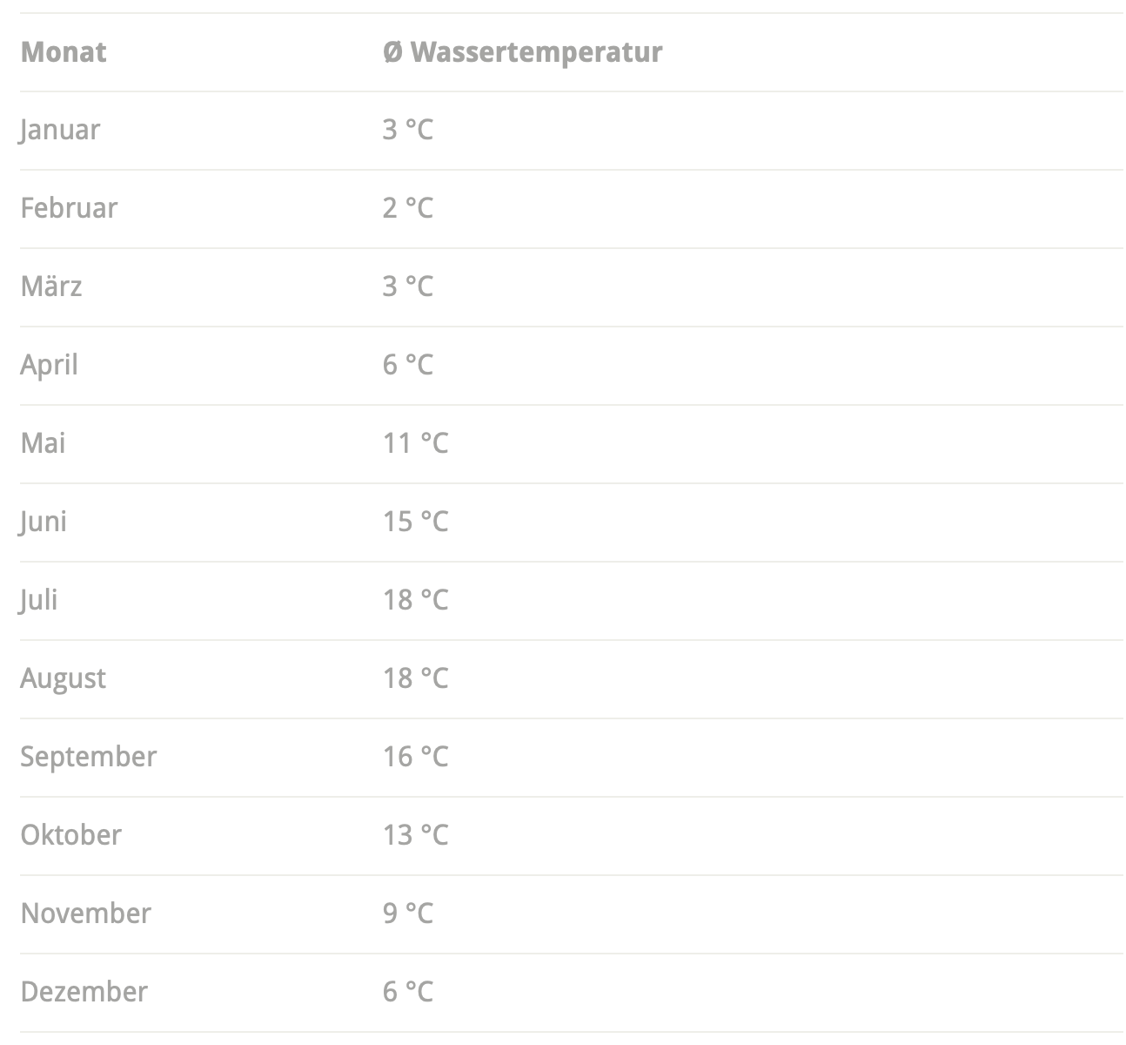
Python Teil
Implementierung in Python
Schwächen in Modell
Keine genaue Datenlage für die Wassertemperatur
Musste über Monatsdurchschnitt konstant gestellt werden:
Umrechnung der Windgeschwindigkeit über Wasser
[3,2,3,6,11,15,18,18,16,13,9,6]

Slide 51
Agenda
1)
Physikalischer Teil
2)
Verifikationsmethoden
3)
Python Teil

Slide 52
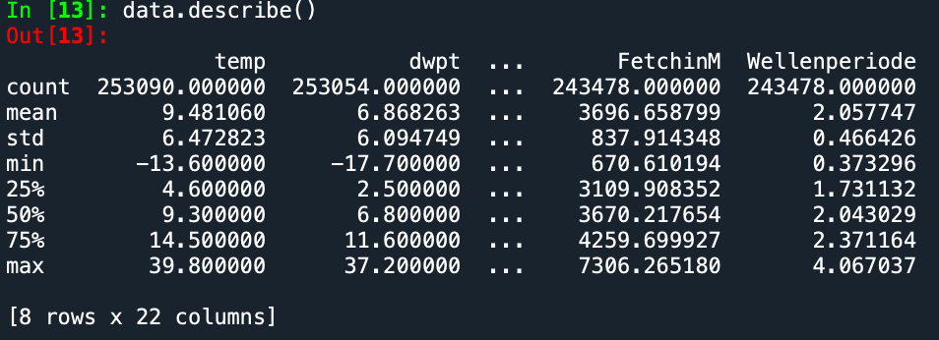
Python Teil
Implementierung in Python
Der Datensatz

Slide 53
Python Teil
Implementierung in Python
Der Datensatz

Slide 54
Python Teil
Implementierung in Python
Der Datensatz

Slide 55
Python Teil
Implementierung in Python
Der Datensatz

Slide 56
Python Teil
Implementierung in Python
Der Datensatz

Slide 57
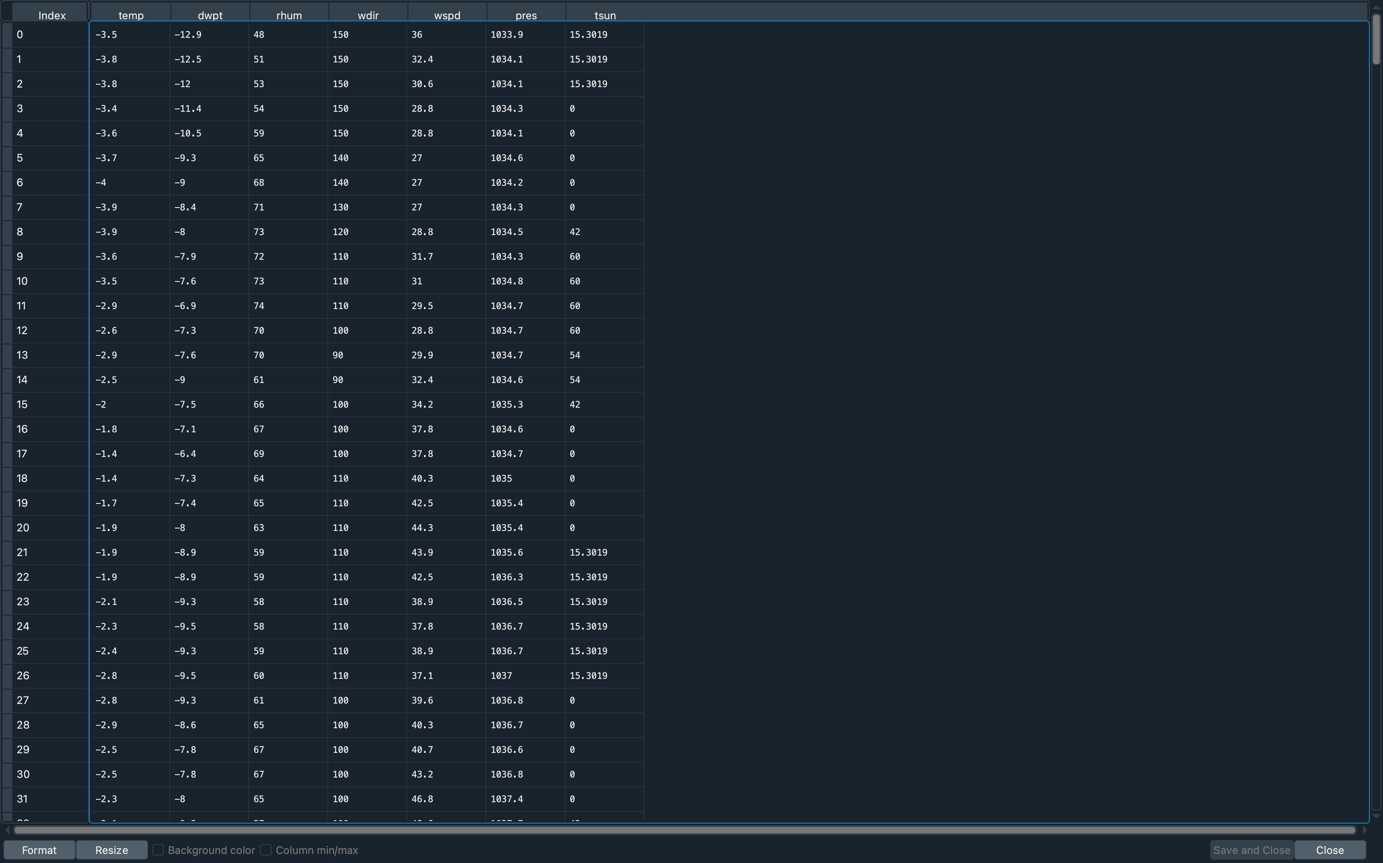
Python Teil
Implementierung in Python
Grunddatensatz

Slide 58
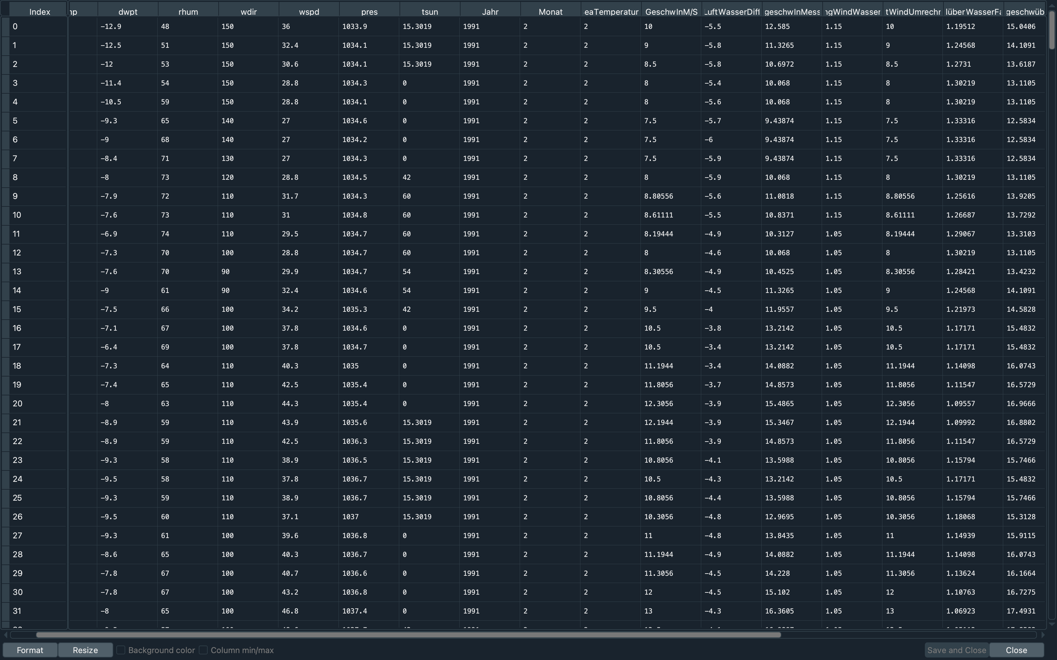
Python Teil
Implementierung in Python
Finaler Datensatz

Slide 59
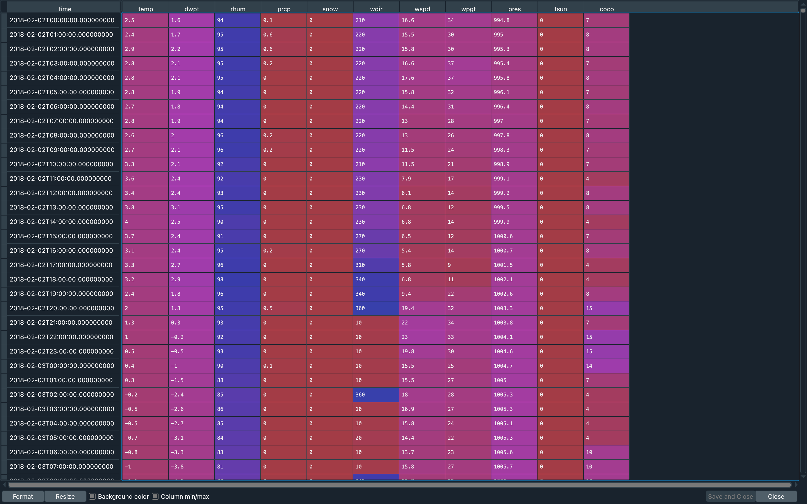
Python Teil
Implementierung in Python
Testdatensatz

Slide 60
Python Teil
Implementierung in Python
Vergleich-Formel

Slide 61
Quellen
Internetquellen:
https://www.tu-braunschweig.de/Medien-DB/hyku/lehre/musterloesung_kueste_i_ws14-15.pdf (22.12.17; 12:35)
https://www.finanztreff.de/wissen/rohstoffe/welche-arten-von-rohstoffen-gibt-es-und-welche-kann-man-handeln/5433 (04.01.2020; 18:04)
https://de.extraetf.com/wissen/was-ist-ein-etc (04.01.2021; 19:16)
https://www.ndac.de/aktien-lexikon/wetterderivate/ (04.01.2021; 19:16)
Abbildungsquellen:
Abbildung 1: https://i2.wp.com/blog.csiro.au/wp-content/uploads/2014/07/waves.jpg?resize=590%2C393&ssl=1 (23.12.17; 13:06)
Abbildung 2: https://static8.depositphotos.com/1025592/829/v/950/depositphotos_8298154-stock-illustration-kitesurfer-silhouette.jpg (23.12.17; 13:08)
Abbildung 3: http://player.slideplayer.com/27/9267379/data/images/img29.jpg (24.12.17; 14:23)
Abbildung 4: https://www.google.de/maps/search/Laboe+Leuchtturm/@54.4161583,10.2175985,14z?dcr=0 (24.12.17; 15:46)
Abbildung 5: https://www.google.de/maps/place/Laboe/@54.4052745,10.2093423,3656m/data=!3m1!1e3!4m5!3m4!1s0x47b2f9b6ff27b807:0xa1c5182037e405c6!8m2!3d54.4022362!4d10.2255695?dcr=0 (24.12.17; 15:50)
Abbildung 6: https://www.augederseele.de/images/phocagallery/rundflug_schlei/schleiflug_086.jpg (24.12.17; 15:57)
Abbildung 7: https://www.tu-braunschweig.de/Medien-DB/hyku/lehre/musterloesung_kueste_i_ws14-15.pdf (24.12.17; 18:14)
Abbildung 8: https://www.tu-braunschweig.de/Medien-DB/hyku/lehre/musterloesung_kueste_i_ws14-15.pdf (24.12.17; 18:17)
Abbildung 9: https://de.windfinder.com/weatherforecast/kiel_leuchtturm (24.12.17; 18:27)
Abbildung 10: https://www.tu-braunschweig.de/Medien-DB/hyku/lehre/musterloesung_kueste_i_ws14-15.pdf , Seite 8 (23.12.17; 12:30)
Abbildung 11: https://de.windfinder.com/weatherforecast/kiel_leuchtturm (24.12.17; 14:23)
https://www.tu-braunschweig.de/Medien-DB/hyku/lehre/musterloesung_kueste_i_ws14-15.pdf , Seite 8 (23.12.17; 12:30)
Abbildung 12: https://static8.depositphotos.com/1025592/829/v/950/depositphotos_8298154-stock-illustration-kitesurfer-silhouette.jpg (25.12.17; 14:08)

Slide 62
Vielen Dank!
Vielen Dank
für eure Aufmerksamkeit!
Robert Hennings

